Slide 1
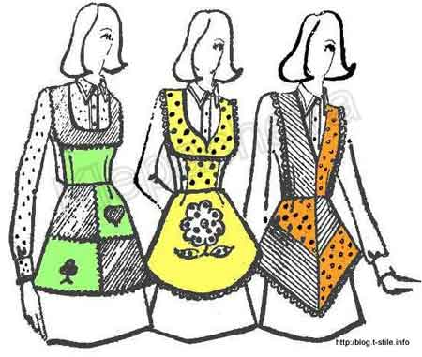
Виды отделки швейных изделий. Выбор модели и моделирование.

Slide 2
Цель урока:
Получить представление о видах отделки швейных изделий, способах моделирования ,
познакомиться с профессиями художник-модельер, модельер-конструктор,
научиться вносить модельные изменения в чертёж выкройки и выполнять эскиз выбранной модели фартука.

Slide 3
Моделирование – это изменение чертежа выкройки в соответствии с выбранной моделью.
Модель – образец изделия, создаваемый художниками, модельерами, конструкторами.
Задача моделирования – создание красивой и разнообразной одежды на уровне мировых стандартов.

Slide 4
Виды моделирования
Моделирование
Техническое моделирование – это процесс изменения чертежа основы изделия в соответствии с эскизом
Художественное моделирование – это создание эскиза модели изделия
Художник - модельер
Художник - конструктор

Slide 5
Можно выделить 3 способа моделирования:
1.Изменение геометрических размеров и форм отдельных деталей.
2. Деление деталей фартука на части, как в лоскутном шитье или объединение частей фартука в единые детали (цельнокроеный фартук).
3. Применение художественной отделки или моделирование цветом (вышивка, аппликация, тесьма).
Основное правило моделирования – все детали изделия должны сочетаться по форме и дополнять друг друга.

Slide 6
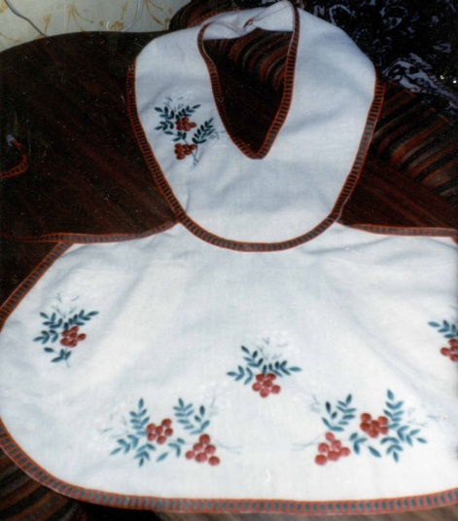
Способы моделирования

Slide 7
Виды отделки: комбинирование тканей, оборки, тесьма, аппликация, вышивка.

Slide 8
Физкультминутка.

Slide 9
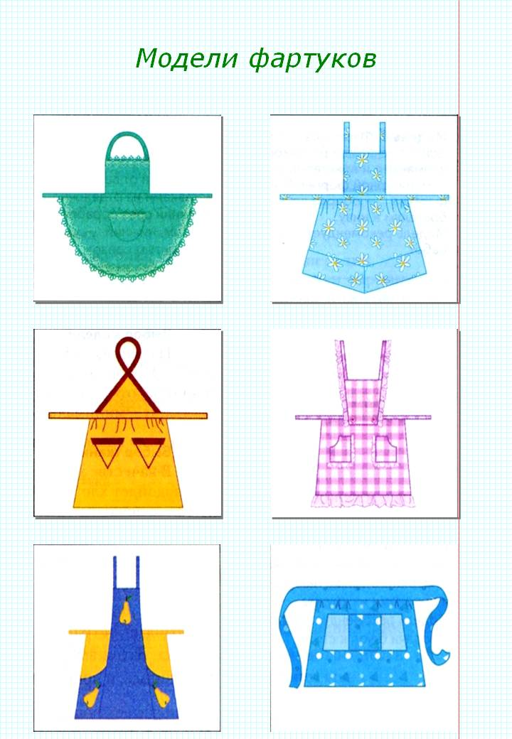
Практическая работа:
Выполнить эскиз выбранной вами модели фартука, используя способы моделирования:
1.Изменение геометрических размеров и форм отдельных деталей.
2. Применение художественной отделки или моделирование цветом (вышивка, аппликация, тесьма и другие виды отделки).

Slide 10
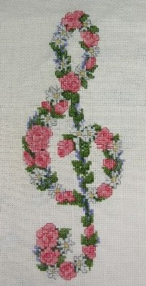
Музыкальная пауза…

Slide 11
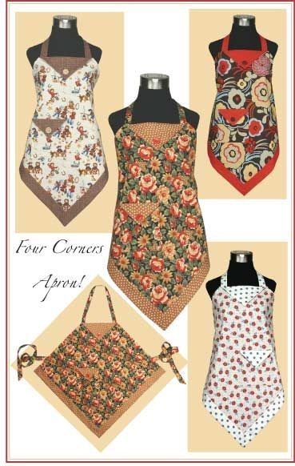
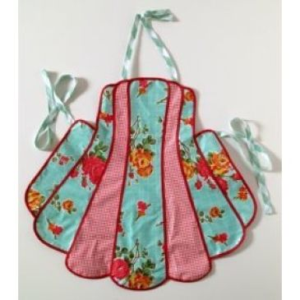
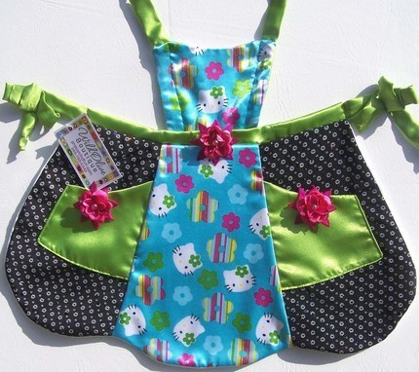
Презентация эскизов моделей фартуков:
представить свою модель, назвать использованные способы моделирования и перечислить выбранные виды отделки.

Slide 12
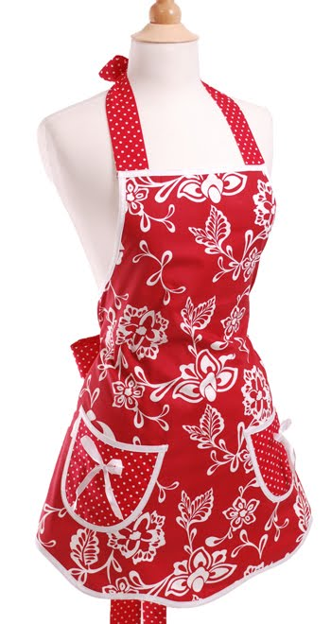
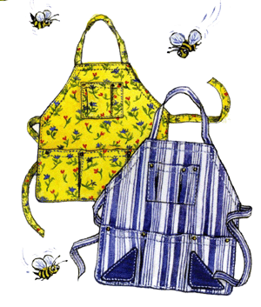
Что нового вы узнали на уроке и чему научились?

Slide 13
Домашнее задание:
Сообщение о профессиях, связанных с изготовлением одежды;
Записи в тетради;
Рабочая коробка.

Slide 14
Благодарность за работу на уроке.

Slide 15
Урок окончен!

